Slide 1
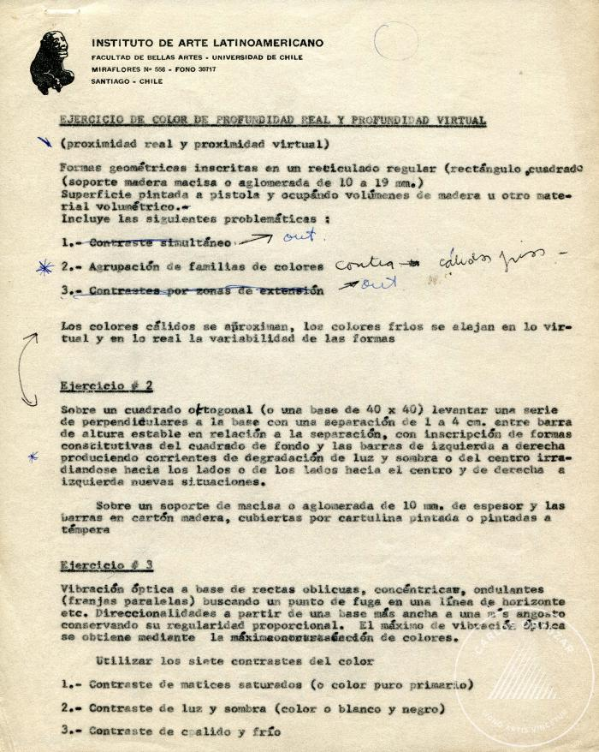
Ejercicio de color de profundidad real y profundidad virtual (3-30001)

Slide 2
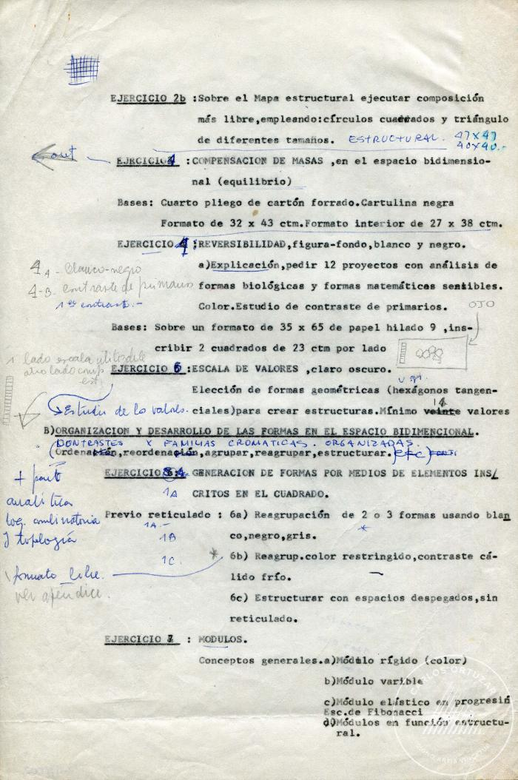
Ejercicios de composición (3-30002)

Slide 3
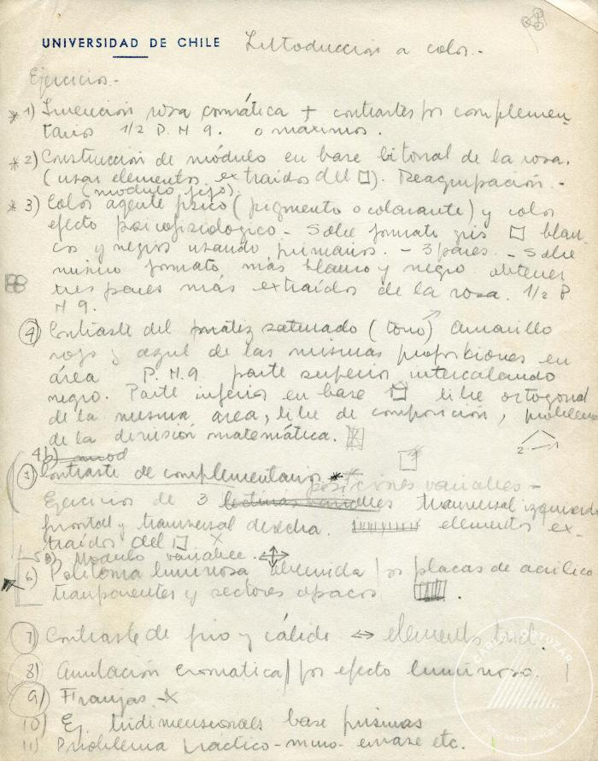
Introducción a color (sic) (3-30003)

Slide 4
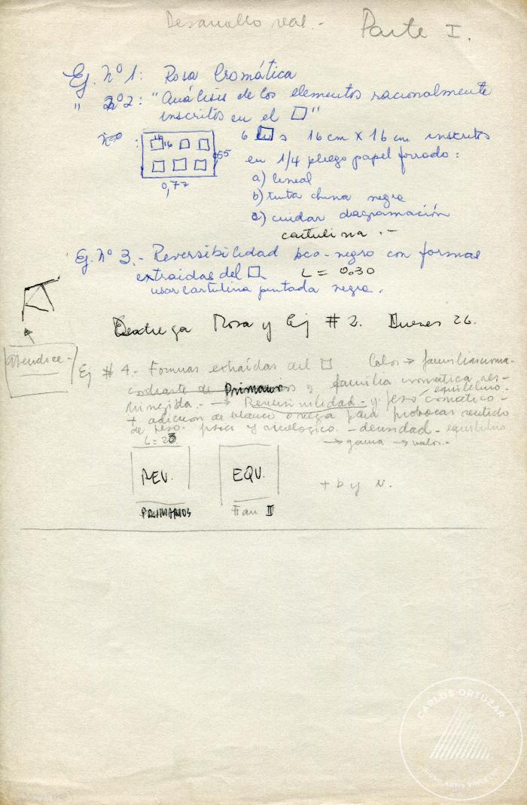
Desarrollo real. Parte I y Parte II (3-30004)

Slide 5
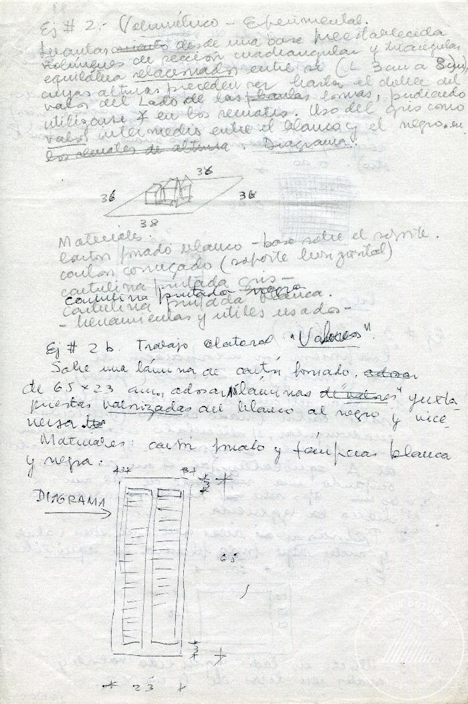
Ej # Volumétrico - experimental (3-30005)

Slide 6
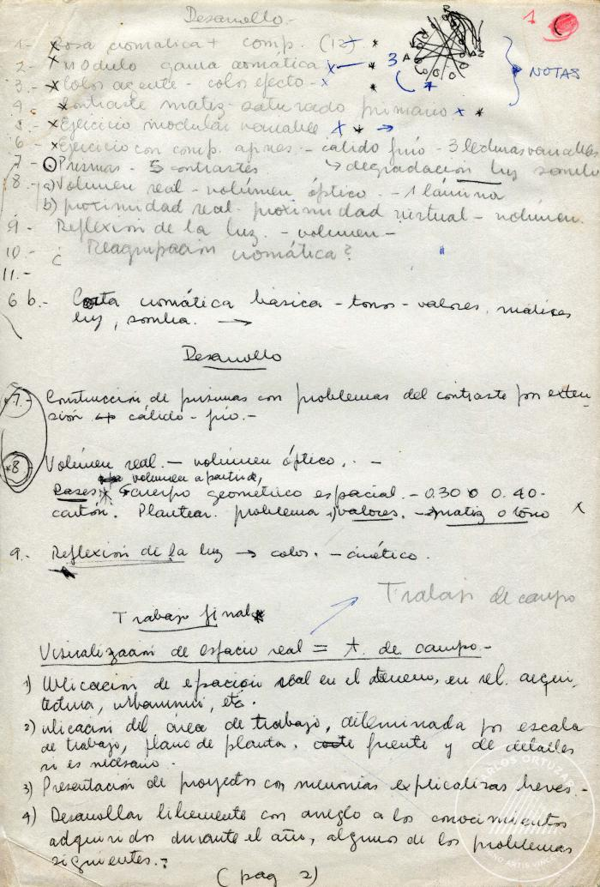
Desarrollo anteproyecto y trabajo final (3-30006)

Slide 7
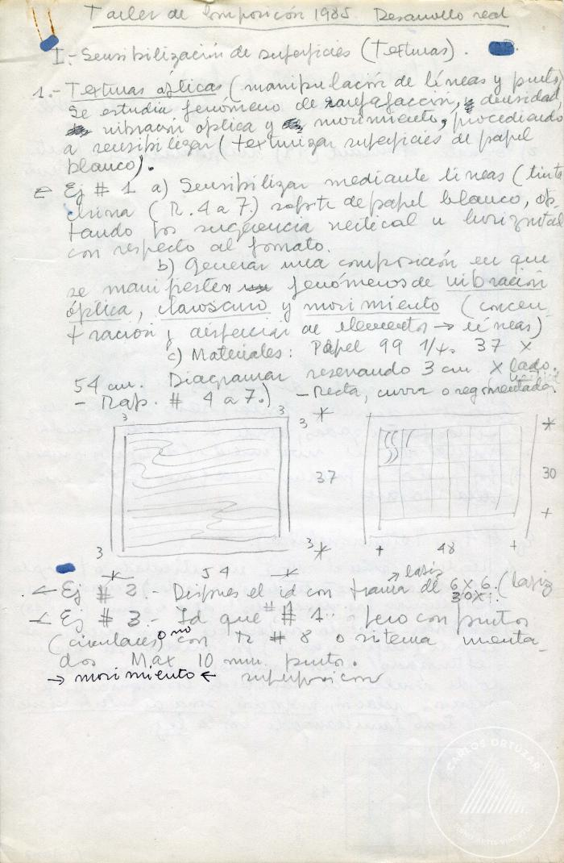
Taller de composición 1985. Desarrollo real (3-30007)

Slide 8
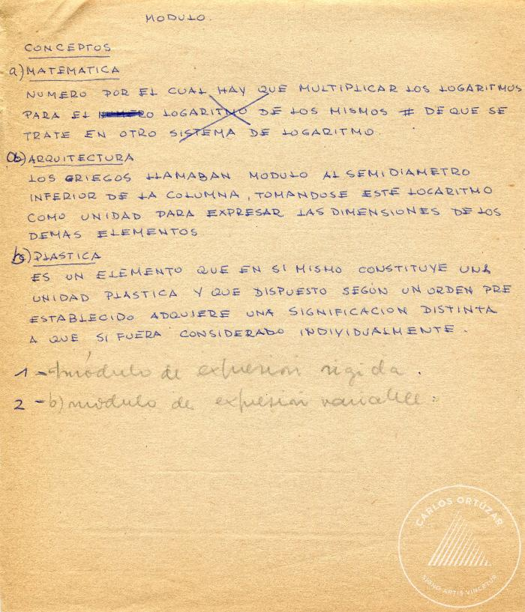
Modulo. Conceptos. Modulo Variable (3-30008)

Slide 9
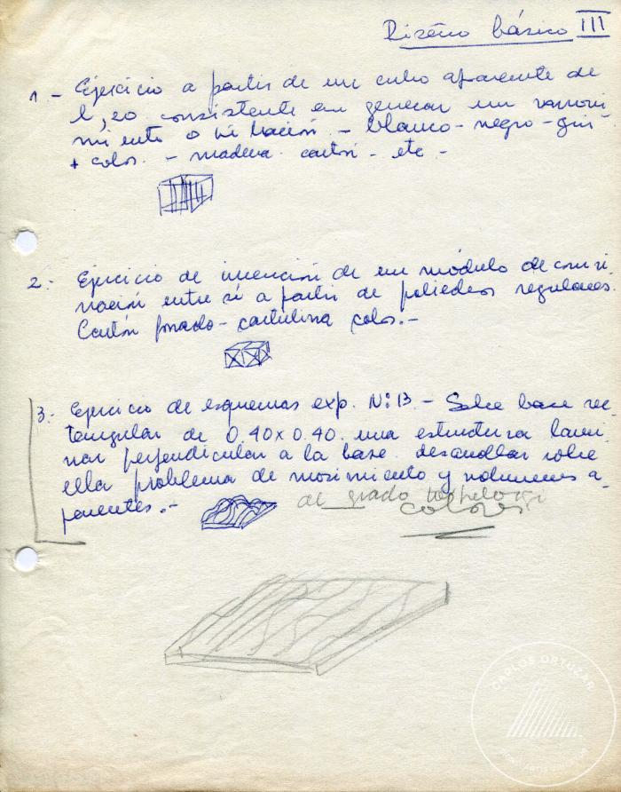
Diseño básico III y IV. Composición y expresión plástica. (3-30009)

